Slide 1
الاثنين 19.10.2020
هو / هي
المعلمة:ريم غرة

Slide 2
نقرأ معًا الكلمات التالية
رَسَمَ لَعِبَ وَقَفَ
طارَ سَمَحَ عادَ
جاعَتْ تَعِبَتْ جَلَسَتْ
سَأَلَتْ دَخَلَتْ أَجابَتْ

Slide 3
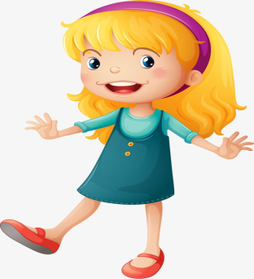
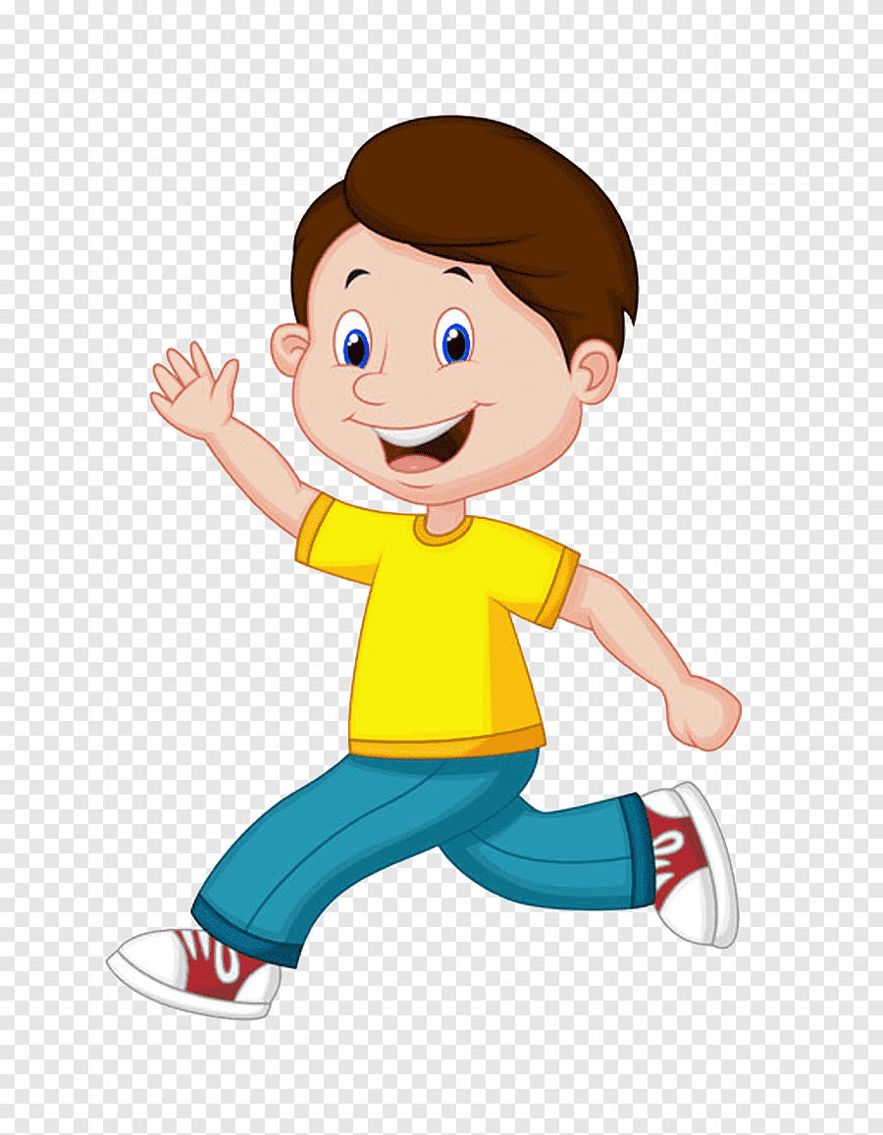
نُصنّف الكلمات
هي
هو
كَتَبَتْ
جاءَ
رَبِحَ
مَسَكَتْ
خَرَجَتْ
نامَ

Slide 4
هو هي
سَبَحَتْ
نَجَحَتْ
ساعَدَتْ
وافَقَتْ

Slide 5
نلائم الصورة للجملة الملائمة
كَتَبَ مَنار
كَتَبَتْ مَنار

Slide 6
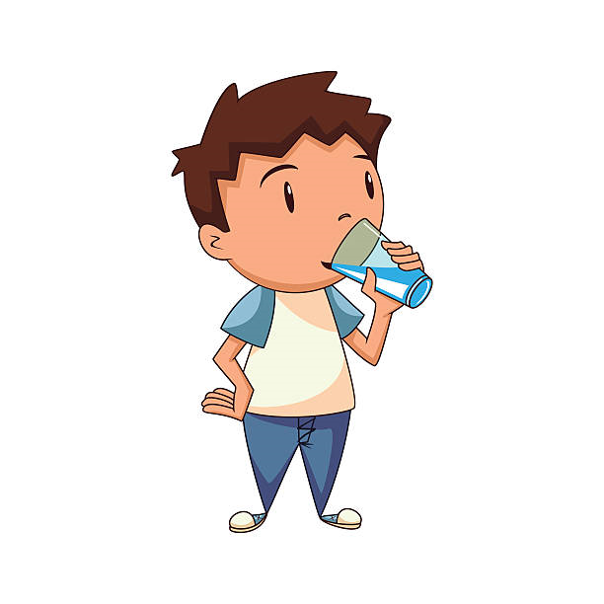
شَرِبَ عادِل
شَرِبَتْ عادِل

Slide 7
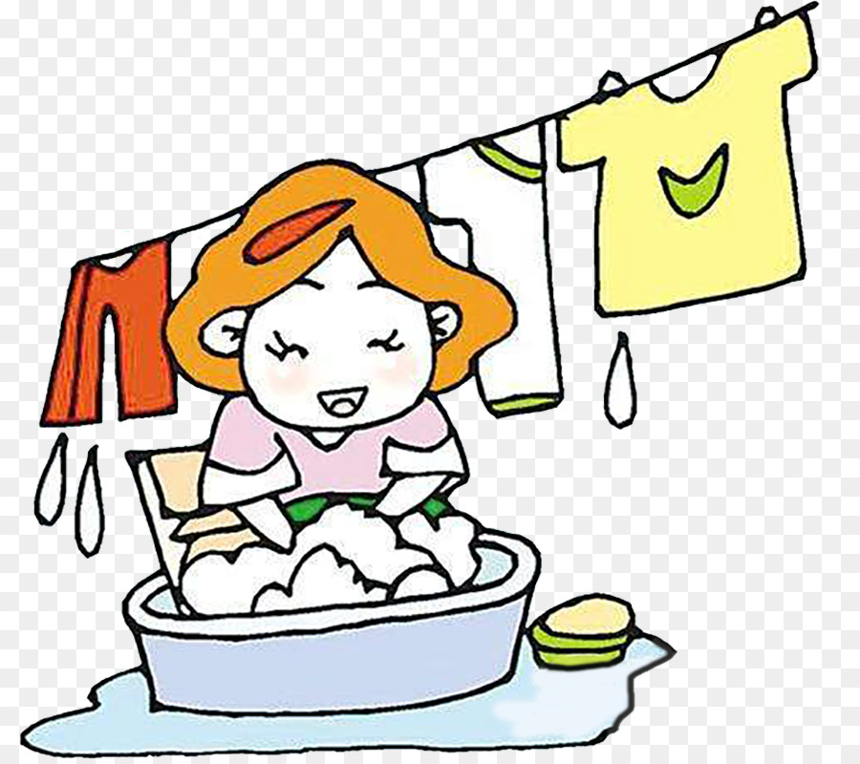
غَسَلَتْ نَغَم
غَسَلَ نَغَم

Slide 8
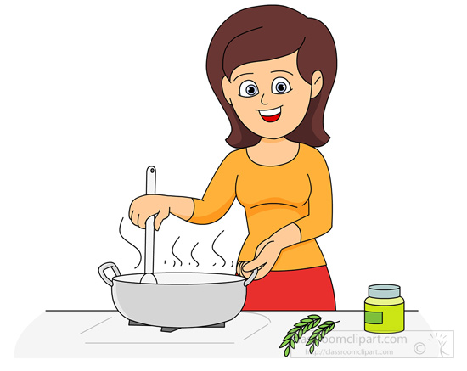
طَبَخَ سُعاد
طَبَخَتْ سُعاد

Slide 9
ضَحِكَ طارِق
ضَحِكَتْ طارِق

Slide 10
نَخْتارُ الْكلمة الملائمة
سَماح. ( وقَفَ / وَقَفَتْ )
أَمير. ( جاعَ / جاعَتْ)
غَدير. ( رَقَصَتْ / رَقَصَ )
نادِر. (زَرَعَتْ / زَرَعَ)
نَجيب. (صَرَخَ / صَرَخَتْ)

